Slide 1


Eloy Lozano Barrios
Notes:
Soy Eloy Lozano y este es mi Proyecto Final de Curso -> Deskify una aplicación web HelpDesk

Slide 2


Desafíos Comunes con Apps HelpDesk
Complejidad y curva de aprendizaje pronunciada
Falta de personalización y flexibilidad
Integración limitada con otras herramientas
Costos elevados de implementación y mantenimiento
Notes:
Decidí crear esta aplicación precisamente por mi experiencia en este tipo de aplicaciones como técnico de soporte.
A menudo tenía que enfrentarme a los siguientes desafíos en mi día a día:
1) Complejidad y curva de aprendizaje pronunciada: los primeros días, e incluso semanas, debes dedicar un tiempo a formarte en este tipo de aplicaciones, debido a su gran complejidad, lo que aumenta la carga de trabajo para nosotros mismos y para nuestros compañeros, que deben resolvernos las dudas. Con Deskify se acabó, ya que, aparte de ser sencillo según las opiniones de los usuarios, es fácil de usar. Además, cuenta con un manual incorporado y una sección de preguntas frecuentes, donde el técnico podrá resolver cualquier duda que le surja.
2) Falta de personalización y flexibilidad: en otras aplicaciones suelen tener un diseño muy tradicional y obsoleto, lo que hace que sean muy monótonas y aburridas. Deskify permite la personalización total, de modo que el usuario puede adaptar su espacio de trabajo a sus necesidades.
3) Integración limitada con otras herramientas: algunas de estas aplicaciones no permiten la comunicación con otras herramientas, como la implementación de un servicio de correo electrónico.
4) Costos elevados de implementación y mantenimiento: la mayoría de estas aplicaciones tienen un coste sumamente elevado, llegando incluso a los miles de euros al año o al mes por el uso de licencias. Sin embargo, Deskify tiene un bajo coste mensual, incluso con ofertas de fidelización al comprar licencias trimestrales o anuales.

Slide 3
¿Por qué Deskify?
Interfaz Intuitiva
Fácil de usar desde el primer momento
Hecho a tu medida
Adaptable a las necesidades de cada negocio
Integración Nativa
Compatible en cualquier dispositivo
Escalable y económico
Bajos costos, crece con tu empresa
Notes:
¿Por qué debería todo el mundo usar deskify?
Pues por un simple motivo rapidez, el principal valor de deskify. Permite reducir los tiempos de mejora, resolución y aumentar la satisfacción con nuestros clientes.
Los principales objetivos que cumple deskify son:
1 – Interfaz Intuitiva: Cualquier usuario con desconocimiento en el sector podría usar la aplicación por su sencillez y su interfaz orientada al usuario.
2 – A medida del usuario: Cada negocio podrá personalizar la aplicación, con sus colores y valores de marca, sin perder su identidad.
3 – Integración nativa: Podrá usarse en cualquier dispositivo en cualquier parte del mundo, simplemente con una conexión a internet y un dispositivo electrónico.
4 – Escalable y económico: Sus planes son asequibles para pequeña, mediana empresa. Gracias a sus bajos costos de mantenimiento y licencia.

Slide 4





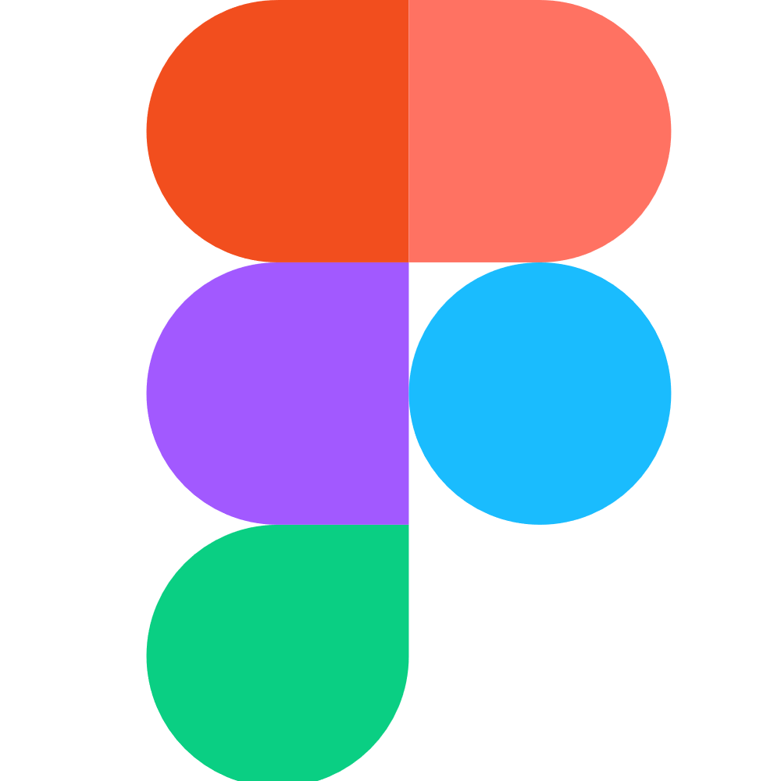



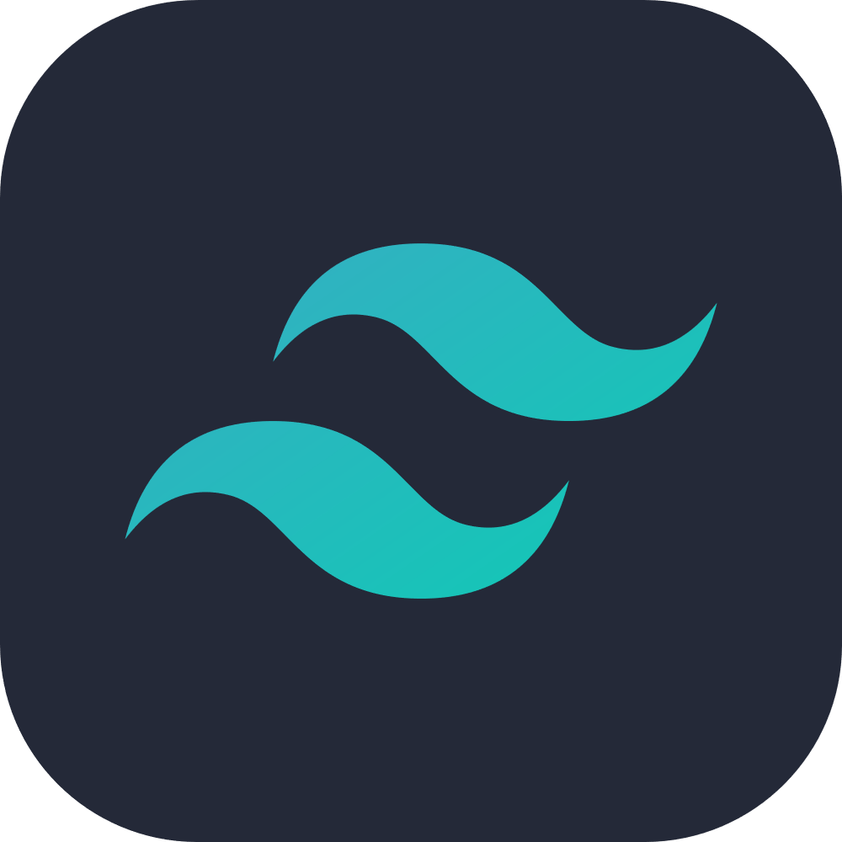

Arquitectura y tecnologías usadas
API
Dynamic Landing Page
Single Page Application
Notes:
Arquitectura y tecnologías usadas
Deskify está basado en una API Rest, junto con una web (Dyanmic Landing Page), esta será la encargada de mostrar la información y llamar al usuario para que use los servicios de deskify.
La aplicación en sí, está formado por una API del lado BackEnd, desarrollado en spring, y una base de datos relacional en MySQL. Todo esto respaldado por tecnologías como git para un control de versiones eficaz, y tanto SwaggerUi como Postman, para comprobación y prueba de la API.
En la parte de la Single Page Application, está realizada en svelte. Un moderno framework basado en typescript. Bastante más ligero que los tradicionales como React o Angular.
Por otra parte, se encuentra la Dynamic Landing Page, realizada con Astro, un framework, también basado en typescript y ligero que permite generar webs html y css mediante el uso de componentes, de manera muy sencilla.
Todo el diseño fue respaldado por el uso de herramientas como Figma, Tailwind o Photoshop.

Slide 5

Uso de Deskify
Creación de Tickets
Inicio fácil y rápido
1
Asignación de agente
Optimización del flujo de trabajo
2
Resolución eficiente
Mejora en tiempos y resultados
3
Cliente satisfecho
Interacción con la audiencia
4
Notes:
Uso de Deskify
Este sería el uso de Deskify desde el punto de vista del cliente y el equipo de soporte.
En primer lugar, el cliente realiza la creación de un ticket, que es un proceso simple, rápido e intuitivo. La plataforma está pensada para que cualquier usuario, incluso sin conocimientos técnicos, pueda describir fácilmente su problema o consulta.
Después, el sistema gestiona la asignación del ticket a un agente. Esta etapa permite optimizar el flujo de trabajo, ya que los agentes reciben solo los tickets que les corresponden, dependiendo de su especialidad o disponibilidad.
En tercer lugar, el agente trabaja en la resolución eficiente del ticket. Gracias a las herramientas internas de Deskify y la organización por prioridades y estados, se mejora tanto el tiempo de respuesta como la calidad del soporte.
Finalmente, este proceso busca como resultado un cliente satisfecho, que puede seguir en todo momento el estado de sus incidencias, recibir notificaciones y sentirse acompañado durante la resolución. Esta interacción transparente y bien gestionada es clave para construir una buena relación con la audiencia.”

Slide 6
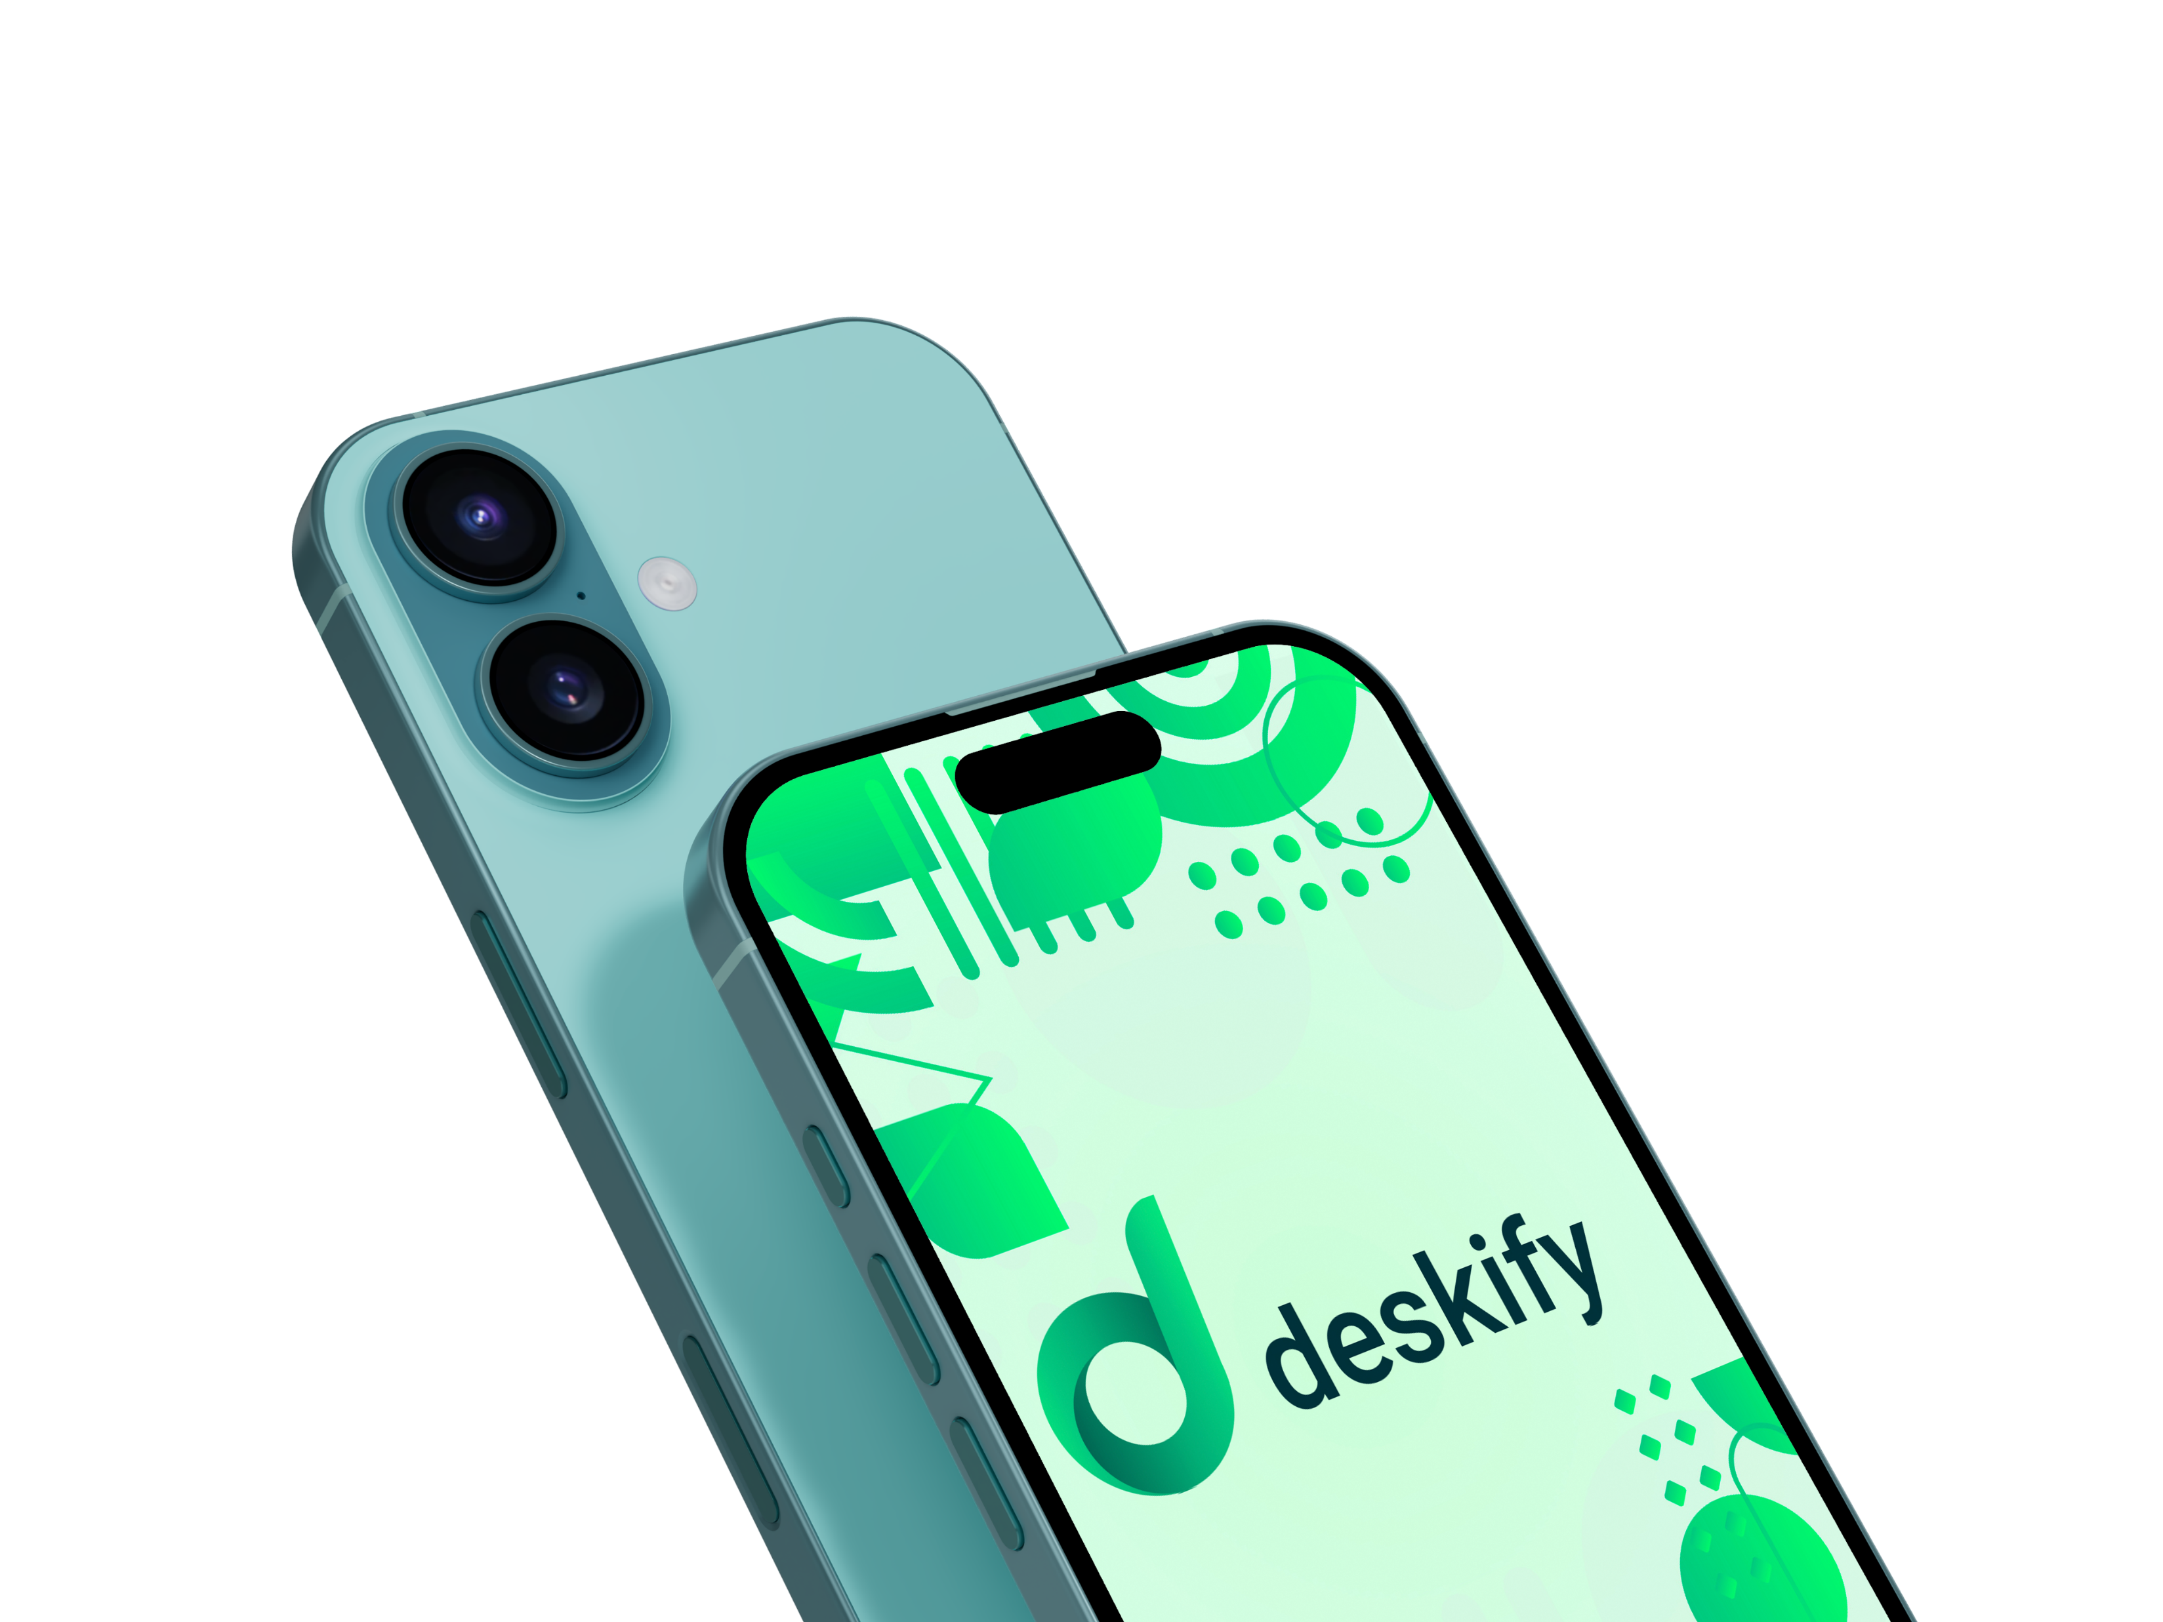
Próximos pasos
Customización
Modo Noche, cambiar idioma…
App Nativa
Disponibilidad para IOS y Android
Servicio Mail
Recibir y crear tickets por el mail
Notes:
Los pasos a futuros del desarrollo de la aplicación se encuentran
Mejorar la customización de la plataforma. Queremos dar al usuario un mayor control sobre su experiencia, permitiéndole activar funcionalidades como el modo noche, o cambiar el idioma según sus preferencias o necesidades.
Integrar un servicio de mail, que permitirá a los usuarios crear y recibir tickets directamente desde su correo electrónico. Esto facilitará aún más el acceso al soporte y reducirá fricciones en el uso diario.
Y por último, uno de los grandes objetivos es el desarrollo de una app nativa, disponible tanto para iOS como para Android, lo que permitirá a los usuarios gestionar sus tickets y notificaciones desde cualquier lugar de forma ágil y totalmente optimizada para móvil.
Estos pasos están pensados para seguir creciendo y mejorar la experiencia de usuario, haciendo de Deskify una plataforma aún más completa, moderna y accesible.”

Slide 7

Gracias por vuestra atención.

